Slide 1

KHỞI ĐỘNG
TRÒ CHƠI TIẾP SỨC
- Chia làm 2 đội chơi. Lần lượt từng bạn của mỗi đội lên bảng ghi tên các con sông lớn ở Việt Nam. Viết xong bạn đó về cuối hàng rồi đến lượt các bạn tiếp theo trong đội. Trong vòng 1 phút, đội nào ghi nhiều tên sông hơn đội đó sẽ giành chiến thắng. (Các đáp án cùng một Sông nhưng dùng tên gọi khác vẫn chấp nhận)

Slide 2
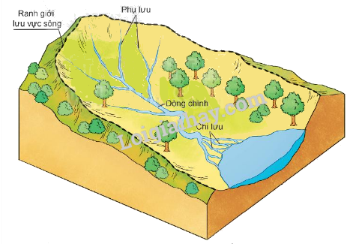
Bài 6. THỦY VĂN VIỆT NAM (tiết 2)
1. Sông ngòi
b. Một số hệ thống sông lớn
Hệ thống sông và lưu vực

Slide 3
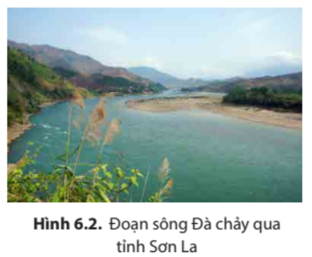
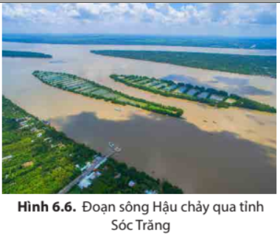
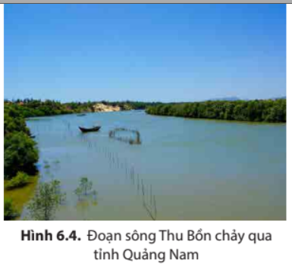
1. Sông ngòi b. Một số hệ thống sông lớn
Bài 6. THỦY VĂN VIỆT NAM (tiết 2)

Slide 4
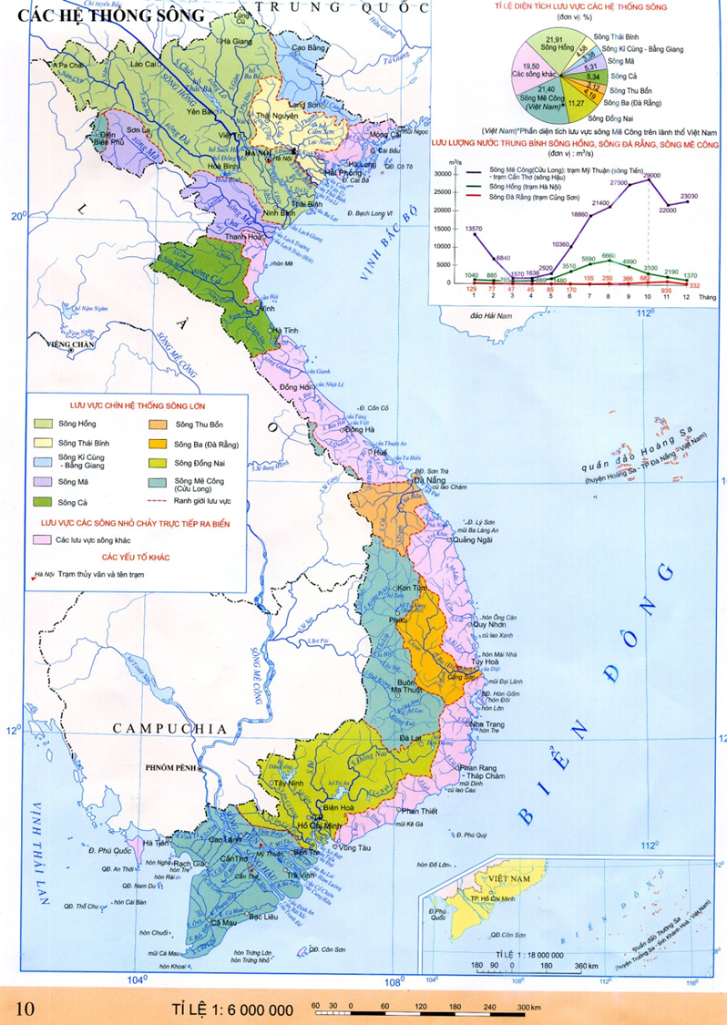
THỦY VĂN VIỆT NAM
Sông Lô
Sông Gâm
1. Sông ngòi
b. Một số hệ thống sông lớn
Sông Chảy
Sông Đà
Sông Trà Lý
Sông Đáy
Sông Thu Bồn
Sông Cái
Sông Tranh
Sông Dakrong
Sông Tiền
Sông Ba Lai
Sông Cái Bé
Sông Cổ Chiên
Sông Cái Lớn
Sông Hậu
BẢN ĐỒ CÁC LƯU VỰC SÔNG VIỆT NAM

Slide 5

Bài 6. THỦY VĂN VIỆT NAM (tiết 2)
PHIẾU HỌC TẬP
Tiêu chí |  |  | Hệ thống sông Hồng (Nhóm 1) | Hệ thống sông Thu Bồn ( Nhóm 2) | Hệ thống sông Mê Công (Nhóm 3,4)
Đặc điểm mạng lưới sông | + Chiều dài dòng chính + Số lượng phụ lưu + Hình dạng sông
Chế độ nước | Mùa lũ | +Thời gian ( tháng) + Lượng nước / năm + Đặc điểm lũ
 | Mùa cạn | + Thời gian + Lượng nước
VÒNG 1 –
NHÓM CHUYÊN GIA

Slide 6

Bài 6. THỦY VĂN VIỆT NAM (tiết 2)
PHIẾU HỌC TẬP
Tiêu chí |  |  | Hệ thống sông Hồng | Hệ thống sông Thu Bồn | Hệ thống sông Mê Công
Đặc điểm mạng lưới sông | + Chiều dài dòng chính + Số lượng phụ lưu + Hình dạng sông
Chế độ nước | Mùa lũ | + Thời gian ( tháng) + Lượng nước /năm + Đặc điểm lũ
 | Mùa cạn | + Thời gian ( tháng) + Lượng nước/ năm
VÒNG 2 –
NHÓM MẢNH GHÉP
Những bạn có cùng số thứ tự di chuyển về nhóm cô quy định.

Slide 7
THỦY VĂN VIỆT NAM
1. Sông ngòi
b. Một số hệ thống sông lớn
Tiêu chí |  |  | Hệ thống sông Hồng | Hệ thống sông Thu Bồn | Hệ thống sông Mê Công
Đặc điểm mạng lưới sông | + Chiều dài dòng chính + Số lượng phụ lưu + Hình dạng sông |  | 556 km 2 Nan quạt | 205 km 78 Nan quạt, ngắn, dốc | Hơn 230 km 286 Lông chim
Chế độ nước | Mùa lũ | + Thời gian (tháng) + Lượng nước/năm + Đặc điểm nước lũ | 6 => 10 75% Tập trung nhanh | 9 => 12 65% Lên nhanh và đột ngột | 7 => 11 80% Lên chậm, rút chậm
 | Mùa cạn | + Thời gian (tháng) + Lượng nước/năm | 11 => 5 25% | 1 => 8 35% | 12 =>6 20%

Slide 8
Bài 6. THỦY VĂN VIỆT NAM (tiết 2)
1. Sông ngòi
b. Một số hệ thống sông lớn
Tiêu chí |  |  | Hệ thống sông Hồng | Hệ thống sông Thu Bồn | Hệ thống sông Mê Công
Đặc điểm mạng lưới sông | + Chiều dài dòng chính + Số lượng phụ lưu + Hình dạng sông |  | 556 km 2 Nan quạt | 205 km 78 Nan quạt, ngắn, dốc | Hơn 230 km 286 Lông chim
Chế độ nước | Mùa lũ | + Thời gian (tháng) + Lượng nước/năm + Đặc điểm nước lũ | 6 => 10 75% Tập trung nhanh | 9 => 12 65% Lên nhanh và đột ngột | 7 => 11 80% Lên chậm, rút chậm
 | Mùa cạn | + Thời gian (tháng) + Lượng nước/năm | 11 => 5 25% | 1 => 8 35% | 12 =>6 20%

Slide 9
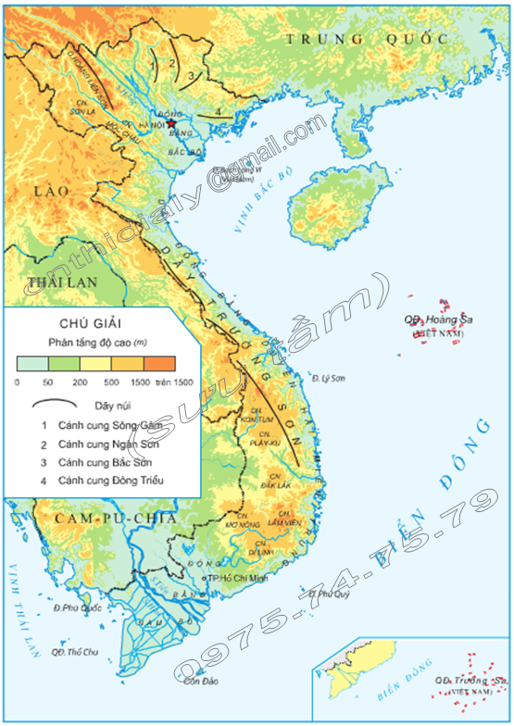
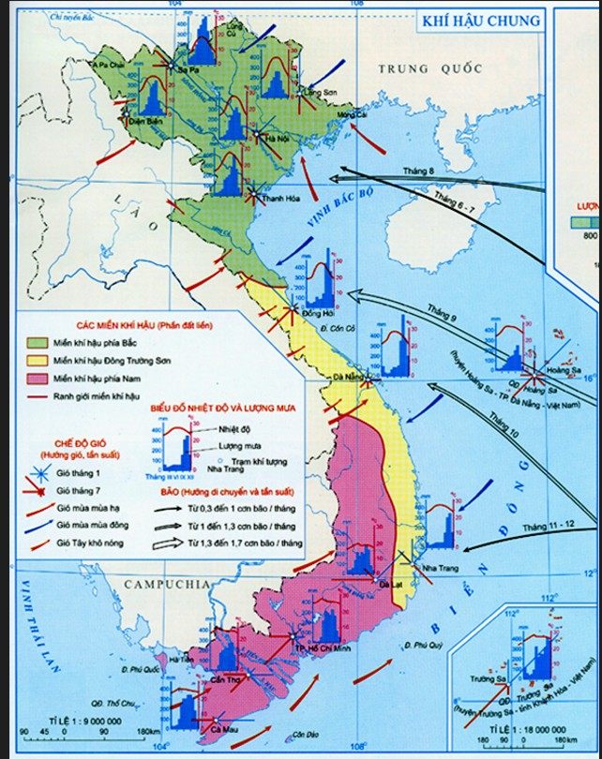
Bài 6. THỦY VĂN VIỆT NAM (tiết 2)
Lược đồ địa hình Việt Nam
Lược đồ khí hậu Việt Nam

Slide 10
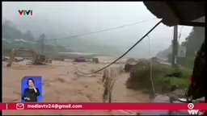
Bài 6. THỦY VĂN VIỆT NAM (tiết 2)

Slide 11
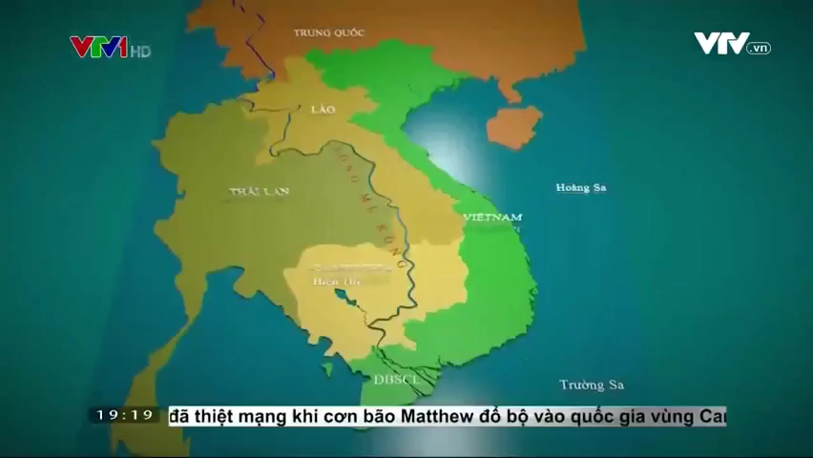
Bài 6. THỦY VĂN VIỆT NAM (tiết 2)

Slide 12


Slide 13










TRÒ CHƠI HỘP QUÀ BÍ MẬT
Câu 1: Quan sát H.6.1 (hoặc Atlat Địa lí Việt Nam) cho biết hệ thống sông nào có diện tích lưu vực lớn nhất nước ta?
Câu 2: Sông Mê Công đổ nước ra biển Đông qua mấy cửa sông?
Câu 3: Khí hậu có mùa mưa và mùa khô khiến cho sông ngòi nước ta….
Câu 4: Lũ trên hệ thống sông Thu Bồn thường lên rất nhanh và đột ngột, do dâu?
- Hệ thống sông Hồng
Chín cửa sông
Có mùa lũ và mùa cạn khác nhau rõ rệt.
Đặc điểm địa hình, khí hậu và mạng lưới sông
Chúc em may mắn lần sau!
Phần thưởng của em là 1 cái bút.
Em nhận được 1 điểm 9.
Em được tặng một tràng pháo tay

Slide 14


Bài 6. THỦY VĂN VIỆT NAM (tiết 2)
VẬN DỤNG

Slide 15
THỦY VĂN VIỆT NAM
VẬN DỤNG
1. Kể tên các dòng sông lớn chảy qua địa bàn huyện Thanh Miện? Các dòng sông trên thuộc hệ thống sông nào?
2. Các em đã và sẽ làm gì để bảo vệ nguồn nước ?

Slide 16
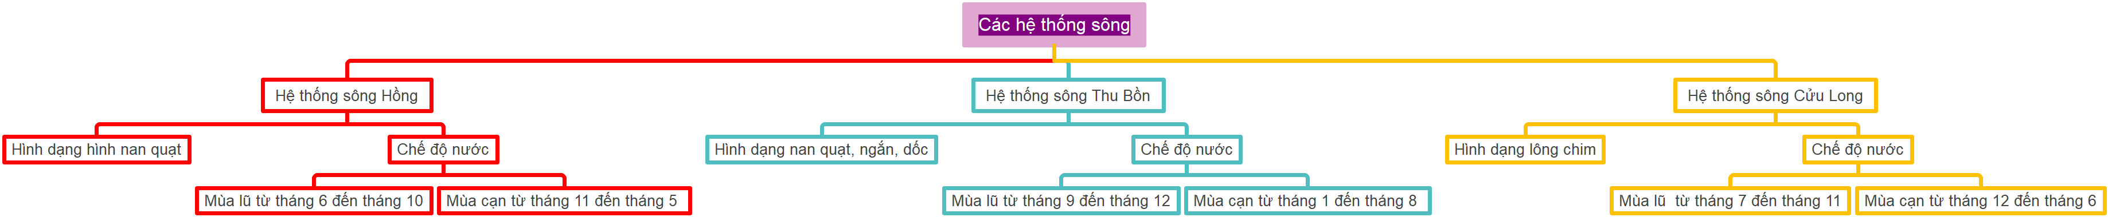
THỦY VĂN VIỆT NAM
1. Sông ngòi
b. Một số hệ thống sông lớn

Slide 17
Hướng dẫn học bài
- Nắm chắc kiến thức ở mục 1
- Đọc các mục còn lại.
- Tìm hiểu về vai trò của sông ngòi ở quê hương em.
-Vẽ 1 bức tranh về dòng sông quê hương em.

